Slide 1
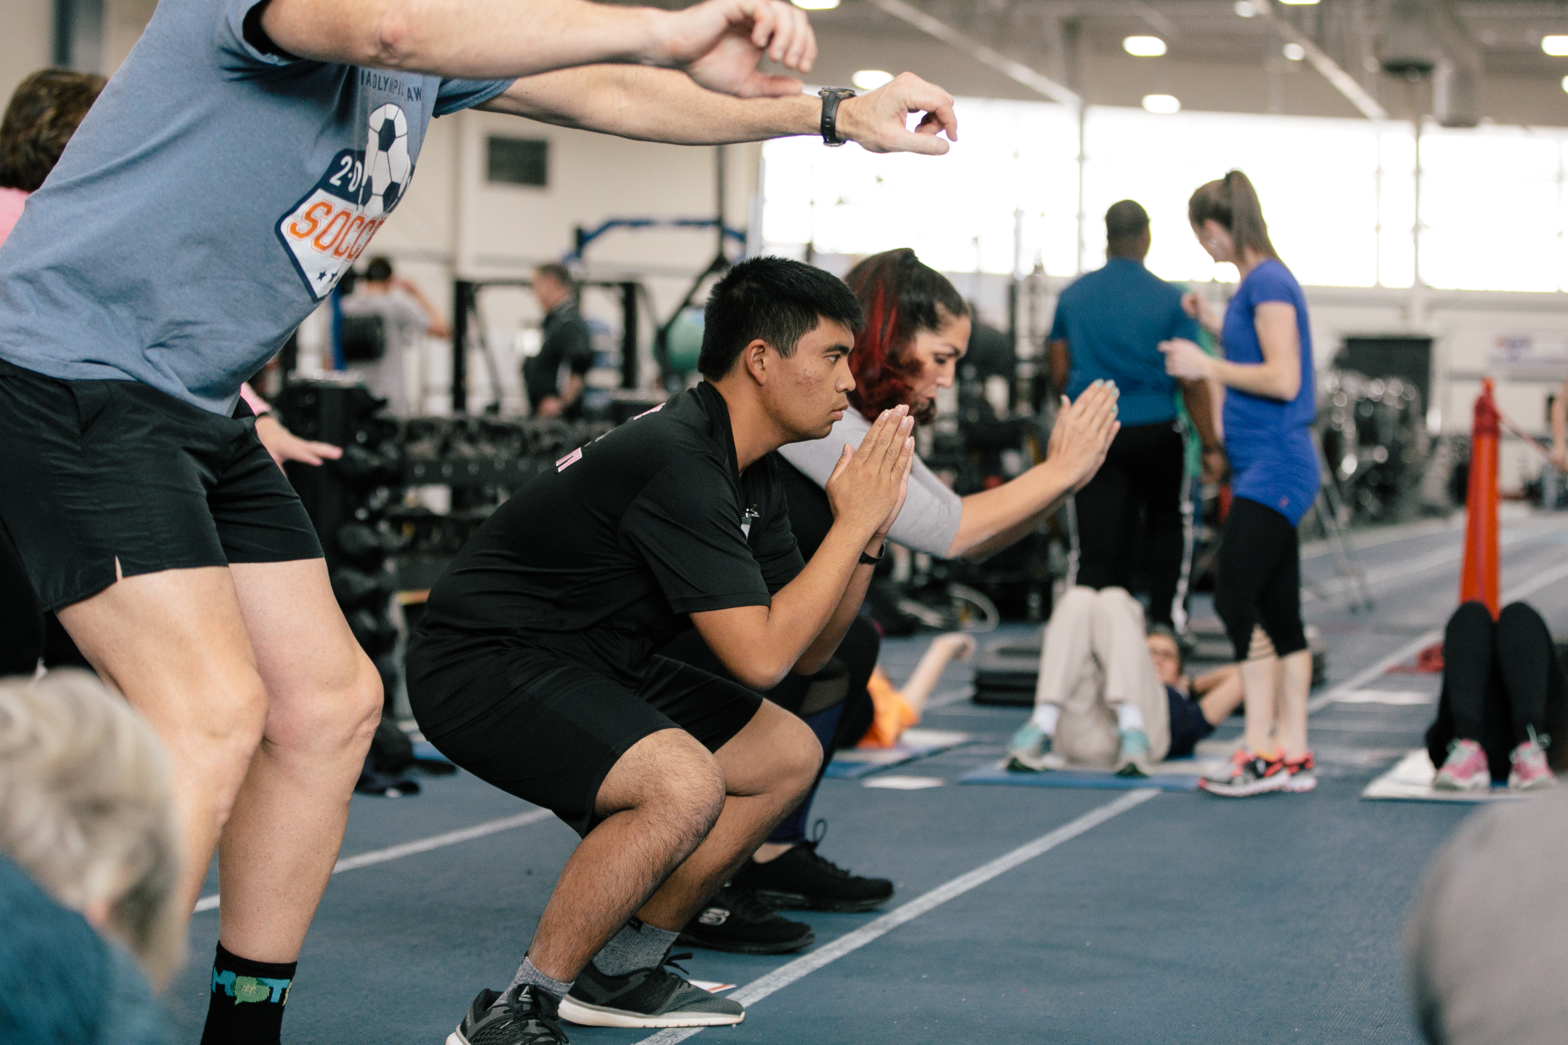
健康信使的健身

Slide 2
什么是健身？

Slide 3
健身
你的最佳健康和
通过适当的
体育活动、营养和水化
Notes:
当你身体健康时，你会感觉很好，有很多能量，因为你的身体是强壮和健康的。

Slide 4
为什么健身很重要？
有助于你在运动中表现得更好
给予你能量
让你感觉更好
改善你的睡眠
有助于你有一个健康的体重
有助于你的健康和长寿
减少你的压力

Slide 5
适合5
Notes:
向运动员提供健康信使资源页面的工作手册中的 "健康信使五项指南"。 让运动员在3-5分钟内看完指南。
问：请举手 - 谁熟悉FIT5？
说：
特奥会创建了一个名为 "如何获得你的Fit 5 "的指南，使之更容易获得健康。
该指南以3个简单的目标为基础：
每周锻炼5天
每天共吃5种水果和蔬菜
每天喝5瓶水
该指南有很多信息可以帮助运动员在每个领域达到他们的目标。
你可以在指南后面的追踪器上追踪你的进展。
它是由运动员设计的，为运动员服务的，每节课都由运动员教其他运动员。 整个课程都包括适应性练习。 我们鼓励你在你的社区与运动员一起实施FIT5。
我们将在另一次会议上重点讨论营养和水化问题。 现在我们将重点讨论身体活动和锻炼。

Slide 6
体育活动
Notes:
让我们更多地讨论体育活动吧!

Slide 7
体育活动和锻炼
锻炼身体
体育活动
有什么区别？
Notes:
说：
有时，体育活动和锻炼这两个词被当作同一件事来使用，但它们不是。
体育活动是我们身体的任何运动。
锻炼是为了改善或保持你的体能而进行的有意识的运动。
锻炼是一种体育活动，但并非所有体育活动都是锻炼。
询问：
你能给我举出3个还没有上图的例子吗？
公务员的例子是任何积极的事情--园艺、步行、骑自行车、清洁、走楼梯等等。
锻炼的例子是像瑜伽、慢跑或快走、举重、俯卧撑等。

Slide 8
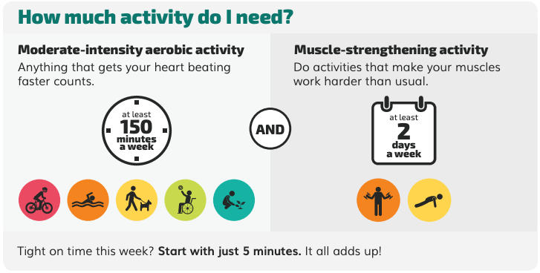
Notes:
说：
为了保持健康，建议每周至少进行150至300分钟（每周2.5至5小时）的中等强度体育活动。 遵循每周5天锻炼的Fit 5目标，将确保你得到这一建议。需要混合的体育活动来保持身体健康。 这些是针对成年人的指导方针。 中等强度的活动是指使你的心跳加快，呼吸困难，并使你出汗。
对于喜欢像跑步这样更难、更激烈的锻炼的人来说，那么你可以把目标定在每周75分钟。
尽量在一天中通过锻炼和体育活动来保持活跃。即使是轻微的体育活动，如走楼梯、站着而不是坐着，或在家里做家务，也比坐着什么都不做对你更有利。

Slide 9
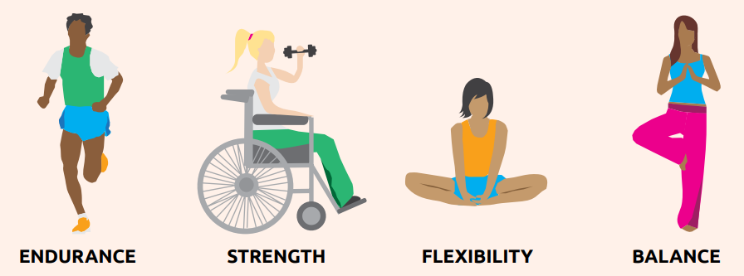
健身的四个部分
Notes:
你可以通过享受体育练习之外的体育活动来成为一名更好的运动员。有许多方法可以进行体育锻炼。某些练习可以帮助你提高你的运动所需的技能。
健身有4个部分与锻炼和体育活动有关：
耐力
强度
灵活性
平衡
所有运动都以不同的方式锻炼你的身体。 为了保持健康，你需要结合不同类型的运动。
耐力是指你的身体长时间保持运动的能力。耐力可以帮助你在不停歇的情况下跑更远的距离，并在较少休息的情况下练习更长时间。 耐力练习的一些例子是什么？ (要求提供2个例子)
力量是你的身体做功的能力。力量使你有能力跳得更高，投得更远，冲刺得更快。有哪些力量练习的例子？(要求至少有2个例子)
灵活性是指你的身体能够轻松地在各个方向移动的能力。灵活性使你更容易做运动技能，并有助于防止你的肌肉和关节受伤!灵活性练习的一些例子是什么？(请举出2个例子)
平衡是指你的身体保持直立或保持对运动的控制的能力。平衡感有助于你在运动时保持控制，并帮助你避免摔倒。有哪些平衡练习的例子？(请举出2个例子)

Slide 10
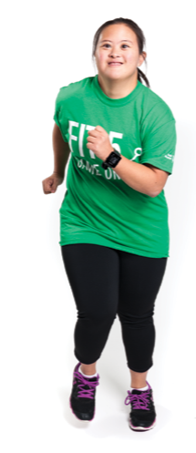
耐力
能够长时间保持身体的运动状态
帮助你不间断地跑很远的距离，在不休息的情况下练习更长时间
通过做提高心率和使你呼吸困难的活动来提高耐力
Notes:
耐力也可能被称为：有氧健身、心血管健身、心肺功能。
耐力运动是连续的、有节奏的运动，如骑自行车、跑步、游泳。
耐力运动可以训练心脏和肺部更好地泵送血液，以获得更多的氧气给肌肉。
耐力运动也有助于睡眠和降低血压

Slide 11
耐力活动
你做什么运动来增强耐力？
Notes:
还有哪些耐力练习？你最喜欢的是什么？
耐力运动可以在任何地方进行。尝试你喜欢的耐力运动，每周5天，每次30分钟。

Slide 12
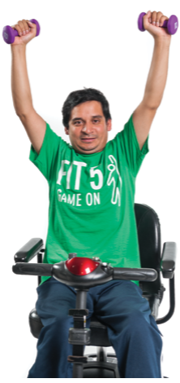
强度
你的身体做工作的能力
力量帮助你跳得高，投得远，冲刺得快
当你身体强壮时，你可以举起和搬运重物
通过做给你的肌肉增加重量的活动来提高力量
Notes:
开始时很轻，后来越来越重

Slide 13
力量活动
你最喜欢的增强力量的运动是什么？
Notes:
还有哪些力量练习？你最喜欢的是什么？
力量练习不仅能增加你的肌肉力量，也能增加你的骨骼力量。
力量练习可以在任何地方进行。变得强壮的最好方法是每周做2-3天的力量练习。

Slide 14
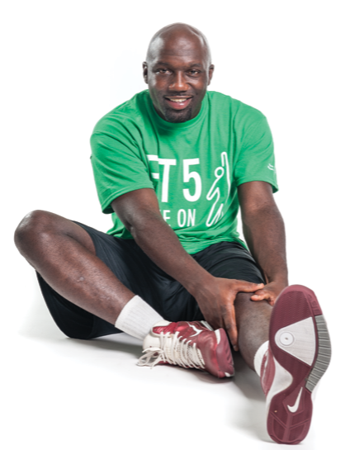
灵活性
你的身体能够轻松地在各个方向移动的能力
使得运动技能更容易进行
防止你的肌肉和关节受伤!
通过做动态和静态的伸展运动来提高灵活性

Slide 15
灵活性活动
动态拉伸活动使整个身体为活动做好准备的肌肉
最适合于热身运动
静态拉伸是保持拉伸姿势而不移动
最适合降温
Notes:
提醒运动员，他们应该在练习/活动前做动态拉伸，活动后做静态拉伸。
简要解释一下这两者之间的区别。
动态拉伸是指高膝，手臂转圈，腿部踢腿，等等。
还有哪些其他的拉伸动作？你最喜欢的是什么？
拉伸运动可以在任何地方进行。尽量每周2-3天完成一次身体各部位的伸展运动!

Slide 16
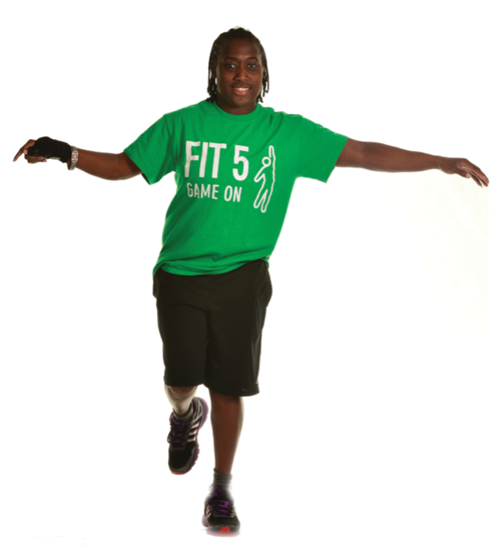
平衡
你的身体能够保持直立和稳定，并能控制动作的能力
帮助你在运动时保持控制，避免跌倒。
通过做单脚或双脚站立、移动和转移重心的活动来提高平衡能力。
Notes:
平衡使其更容易移动。
平衡有助于防止受伤。
平衡有助于减少跌倒。

Slide 17
平衡活动
举个例子说明你何时使用平衡？
Notes:
还有哪些其他的拉伸动作？你最喜欢的是什么？
平衡可以在任何地方进行。尽量完成全身的平衡训练，每周2-3天!

Slide 18
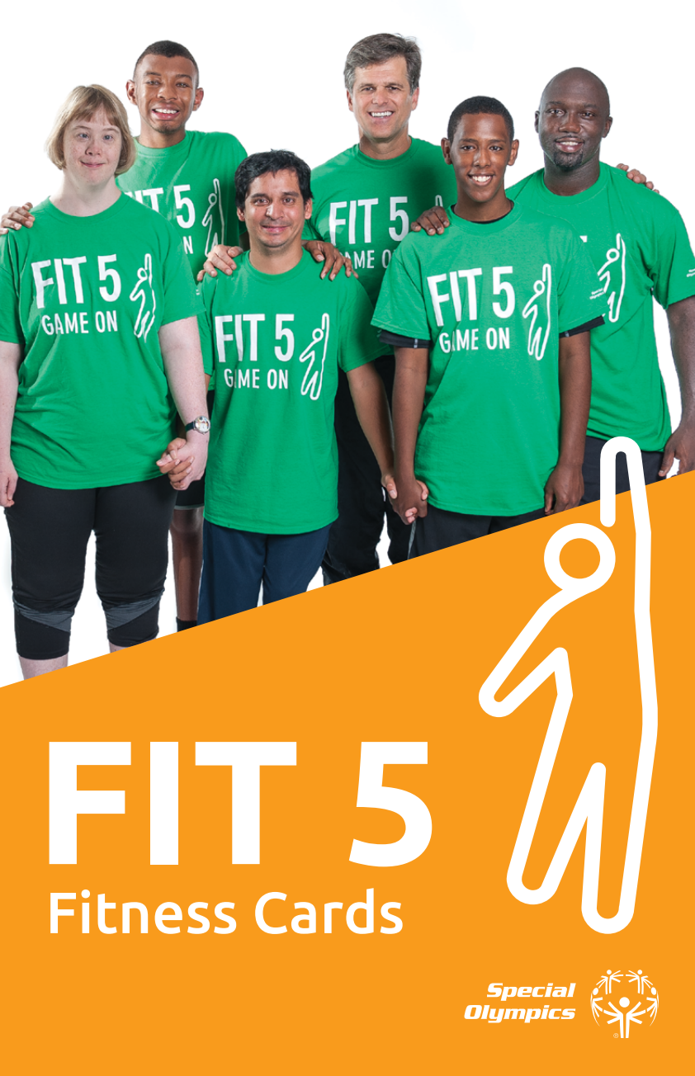
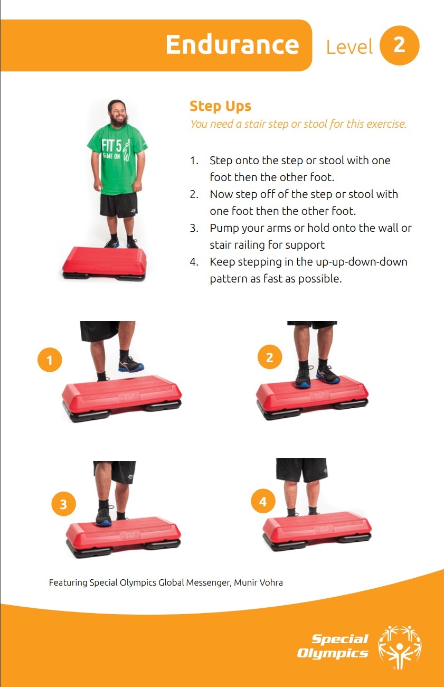
健身卡
Notes:
你可以使用健身卡来建立锻炼的程序。 这些卡片在耐力、力量、柔韧性和平衡方面有5个级别!
作为一名健康信使，你可能会被要求带领练习，作为练习的一部分，一个健身计划，甚至作为演讲的一部分。今天，我们将一起设计一个锻炼。我们将作为一个大组先做热身运动

Slide 19
健康信使的提示

Slide 20
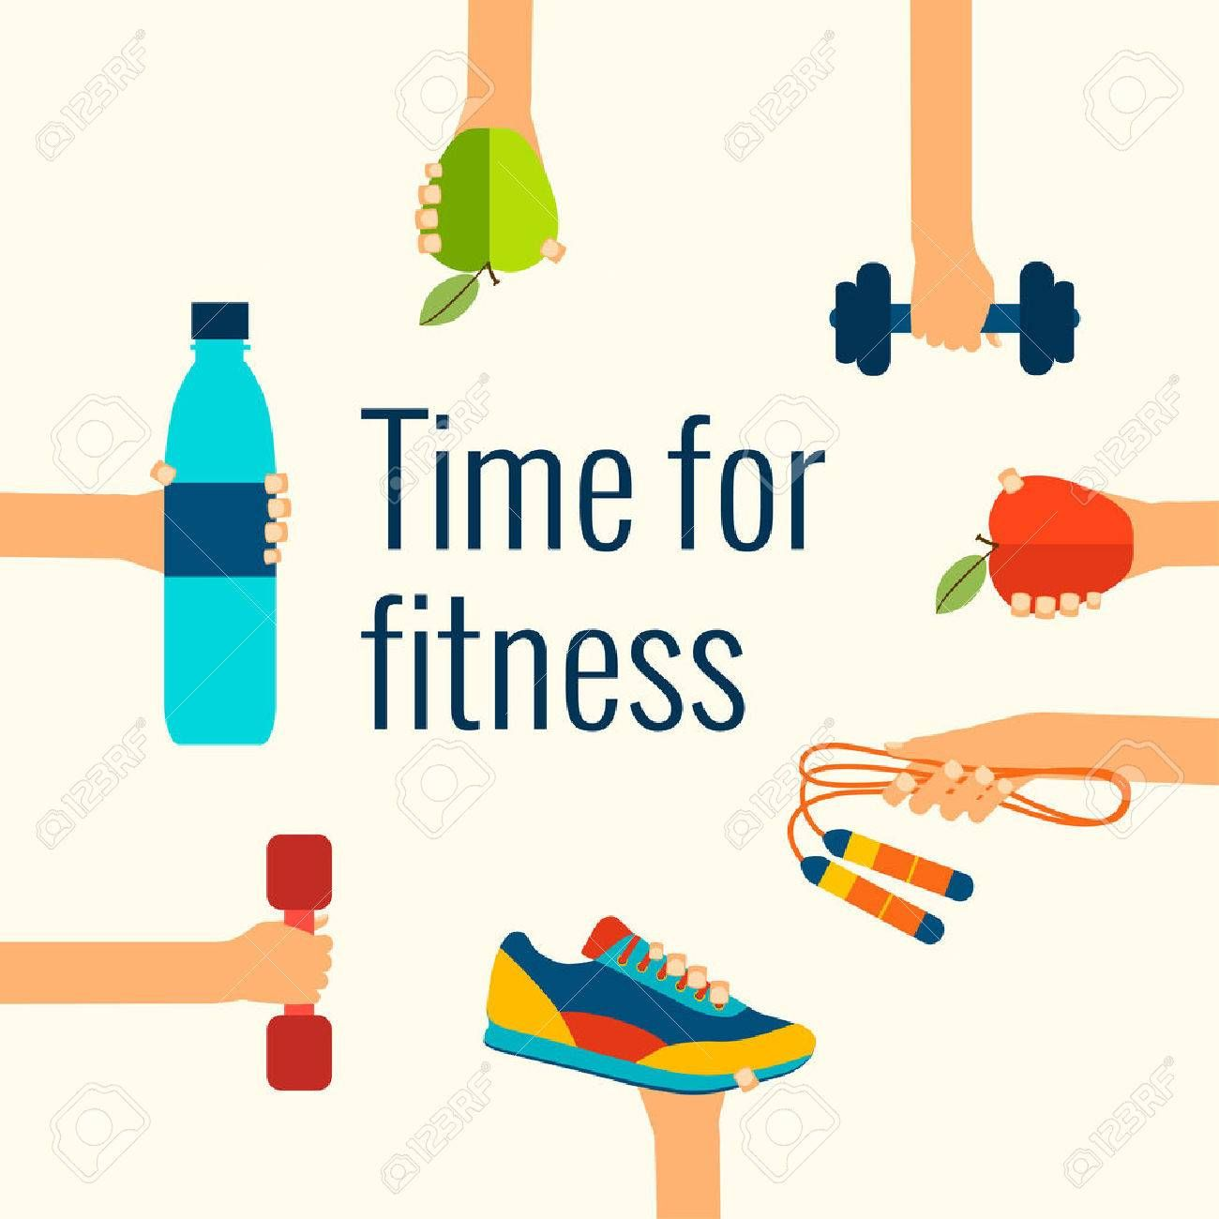
健身的关键
应该是有趣和具有挑战性的
应该是社会的
应该是个性化的
必须是安全的
慢慢开始并使用良好的形式
是全年的
是渐进式的--不断变得越来越好
健身让你成为最好的自己!

Slide 21
你能做什么？
带领锻炼课程和/或Fit 5课程
支持你的教练，并在练习中领导动态热身和冷却。
做一个健身的榜样
开始一个步行或跑步小组
向其他运动员传授健身知识，帮助他们设定目标
牵头举办健康饮食班
组织一次水合挑战

Slide 22
你的家庭作业!
教你的队友们锻炼身体!
制作一段自己教别人做练习的视频。 至少包括一种使练习更难或更容易的方法。
或
创建一个锻炼回路--把它写下来并与你的队友分享
你可以使用健身卡或你最喜欢的练习!
Notes:
现在是你的家庭作业!作为一名健康信使，你可能会发现你喜欢带领你的队友进行锻炼。 你的家庭作业是制作一个你教授运动的视频。或者你可以创建一个有几个练习的运动圈，并与朋友分享。尽量包括至少一种使运动更难或更容易的方法。 你可以使用健身卡或任何其他你喜欢的练习。 如果你喜欢你创造的东西，你可以把它发布在社交媒体上，供其他运动员做!
如果你能告诉我这些练习的好处，就会得到额外的分数！
感谢大家参加今天的活动，学习健身、体育活动和运动的相关知识! 如果你在今天的演讲后有任何问题，你可以给我们发电子邮件：fitness@specialolympics.org! 星期三你们将学习健身的另外两个组成部分--营养和水合。 我们已经迫不及待地想复习你们的功课了!
大家再见

Slide 23
确认
本文档的原始版本是在许多来源的资助下开发的，包括在美国由美国卫生与公众服务部 （HHS） 疾病控制和预防中心 （CDC） 的第 NU27DD000021 号资助，其中 $18.1 M （64%） 由美国联邦资金资助，$10.2 M （36%） 由非联邦来源支持。 本文档的内容完全由作者负责，并不一定代表美国疾病控制和预防中心或美国卫生与公众服务部的官方观点。

